Slide 1
preslikave
7. razred

Slide 2
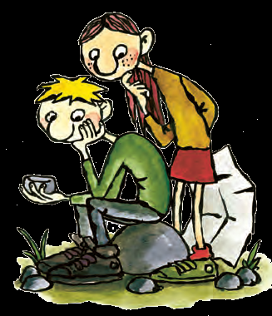
1 orientacija
Premico orientiramo tako, da ji na eni strani narišemo puščico in ji s tem določimo smer.
Na orientirani premici lahko določimo vrstni red točk.
Premico lahko orientiramo na dva različna (nasprotna si) načina.
Točka T leži pred točko N in pred točko P.
Točka N leži med točkama T in P.
Točka P leži za točkama T in N.
T
N
P

Slide 3
Lik je pozitivno orientiran, če so njegova oglišča označena v nasprotni smeri gibanja urinih kazalcev.
pozitivna orientacija
negativna orientacija
C
C
A
B
B
A
trikotnik ABC
trikotnik ABC

Slide 4
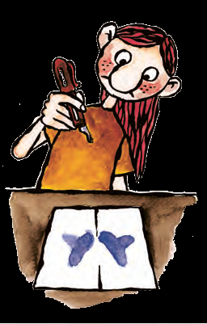
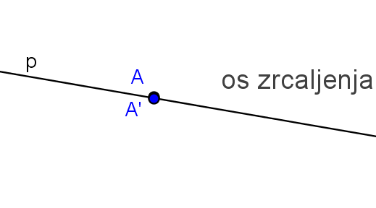
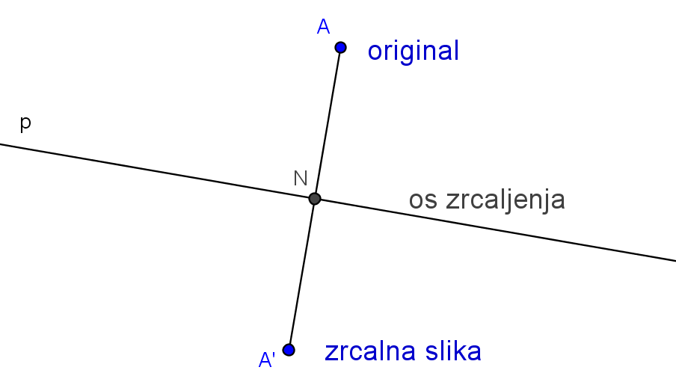
2 zrcaljenje čez premico
Zrcaljenje čez premico je preslikava, ki točko A preslika v točko A’ tako, da A’ leži na pravokotnici na premico, ki gre skozi točko A in velja |AN| = |A’N|.
Ko smo točko A (original) preslikali čez premico p (os zrcaljenja), smo dobili njeno zrcalno sliko A’.
Če A leži na premici p, je njena zrcalna slika A’ = A. Takim točkam pravimo negibne točke.

Slide 5

Če metulja preslikamo čez premico p, se preslika sam vase.
Lik, pri katerih obstaja premica, ki preslika lik sam vase, imenujemo osno someren ali osno simetričen lik. Premico pa somernica ali simetrala.
p

Slide 6
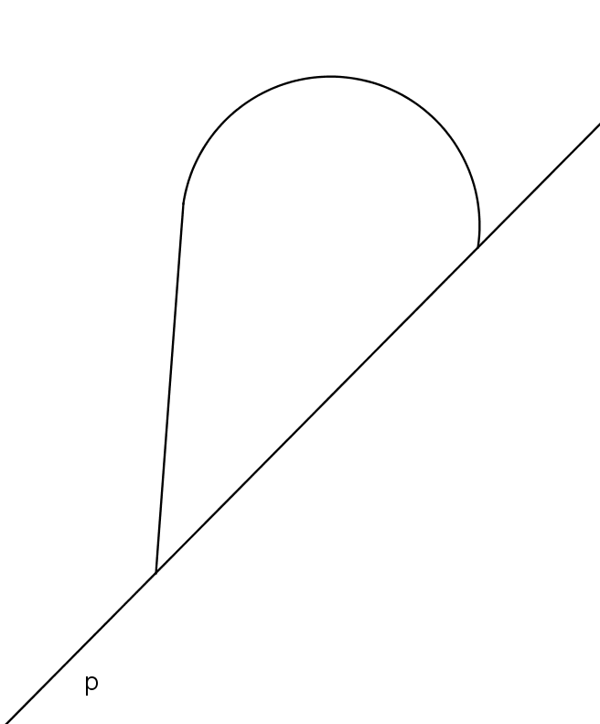
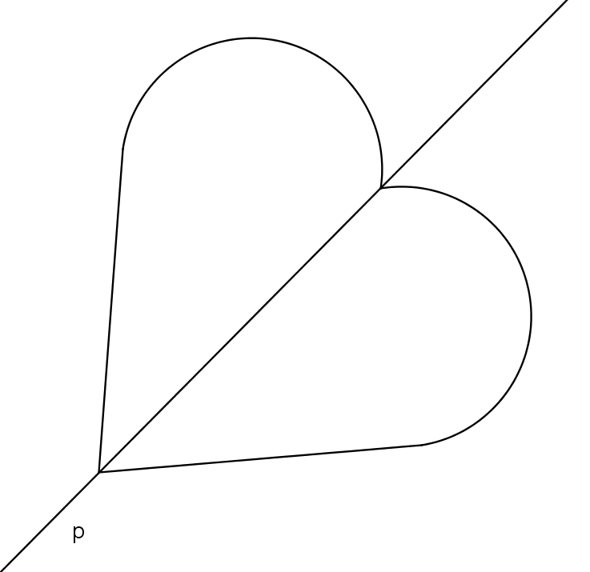
Prezrcali lik čez premico p. Kaj dobiš?
Ali je srček osno someren lik?
Koliko simetral ima?

Slide 7
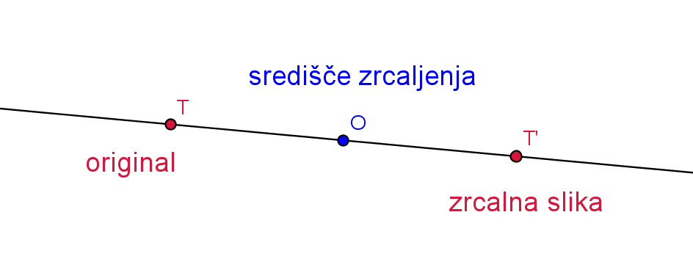
3 zrcaljenje čez točko
Zrcaljenje čez točko O je preslikava, ki točko T preslika v točko T’ tako, da točke O, T in T’ ležijo na isti premici in točka O razpolavlja daljico TT’: |OT| = |OT’|.

Slide 8
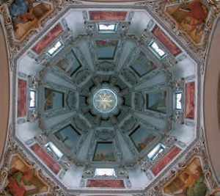
Lik je središčno simetričen ali središčno someren, če v njem obstaja točka O, čez katero se lik prezrcali sam vase. Točko O imenujemo središče simetrije.

Slide 9
zrcaljenje čez premico | zrcaljenje čez točko
točke preslika v točke | točke preslika v točke
premice preslika v premice | premice preslika v premice
ohranja dolžine daljic | ohranja dolžine daljic
ohranja velikosti kotov | ohranja velikosti kotov
ohranja vzporednost in pravokotnost | ohranja vzporednost in pravokotnost
zamenja orientacijo | ohranja orientacijo
vse točke, ki ležijo na osi zrcaljenja, so negibne točke | edina negibna točka je središče zrcaljenja

Slide 10
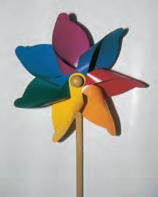
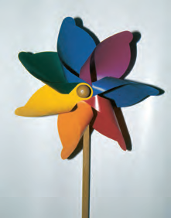
4 preslikave in vzorci
Zasuk
Če vetrnico zavrtimo, ročaj in os mirujeta, pisani kraki pa se vrtijo. Taki preslikavi pravimo zasuk ali vrtež.
Zasuk ali vrtež je preslikava, pri kateri se telo zavrti za določen kot okrog izbrane točke.
Vetrnica se je zavrtela.

Slide 11
Vzporedni premik
Če pa se z vetrnico le sprehajamo okoli ter se ta nič ne vrti, temveč se premika (preslika) v določeni smeri vzdolž premice. Taki preslikavi pravimo vzporedni premik.
Vzporedni premik je preslikava, pri katerem se telo premakne vzdolž premice.
Vetrnica se je premaknila.

Slide 12

Vzorci
Z vzporednimi premiki ali zasukom lahko tvorimo različne vzorce.
Osnovni motiv smo najprej vzporedno premikali in dobili prvi vzorec.
Nato pa smo ga še zasukali ter dobili drugi vzorec.
osnovni motiv

Slide 13
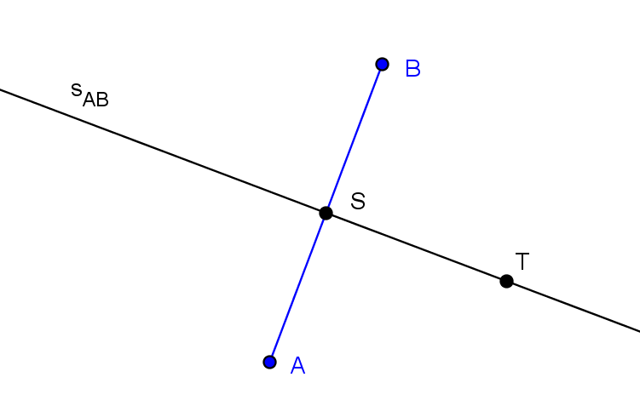
5 simetrala daljice
Simetrala daljice s_{AB} je premica, ki pravokotno razpolavlja daljico AB.
Točka S, v kateri simetrala seka daljico, je središče ali razpolovišče daljice.
Vsaka točka, ki leži na simetrali daljice, je enako oddaljena od obeh krajišč daljice: |TA| = |TB|.

Slide 14
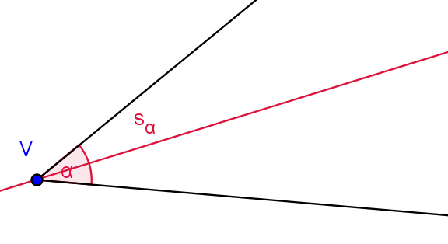
6 simetrala kota
Simetrala kota s je premica, ki poteka skozi vrh kota in kot razpolavlja.
Vsaka točka na simetrali kota je enako oddaljena od obeh krakov kota.

Slide 15
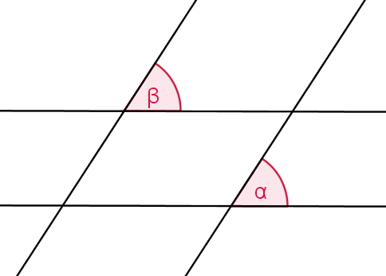
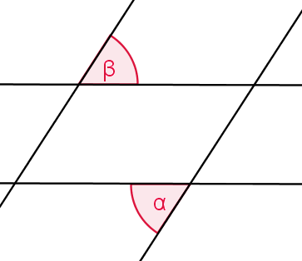
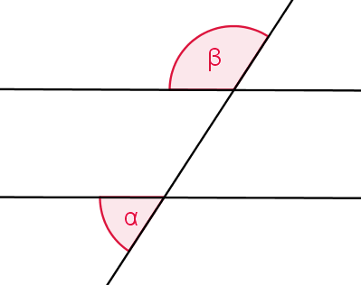
7 koti z vzporednimi kraki
Kote, ki nastanejo, če par vzporednih premic sekamo s tretjo premico, imenujemo koti z vzporednimi kraki. Dva kota z vzporednimi kraki sta lahko:
enaka:
suplementarna:
α = β
α + β = 180°

Slide 16
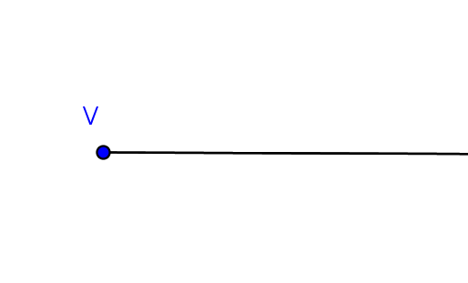
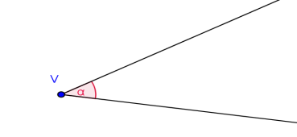
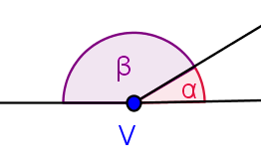
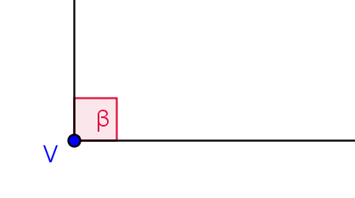
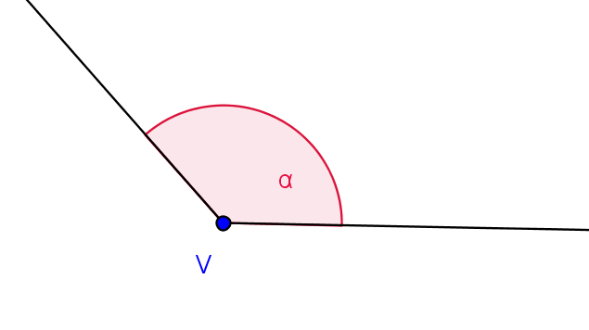
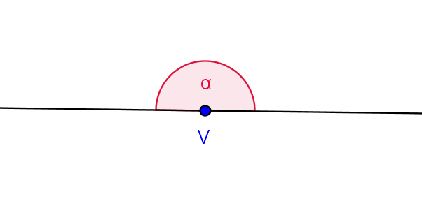
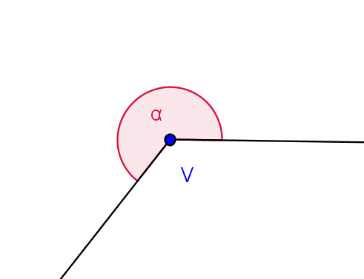
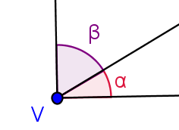
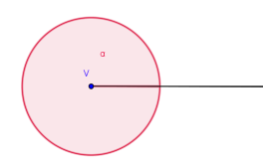
Ponovimo kote
Suplementarna kota
α + β = 180°
Komplementarna kota
α + β = 90°
Kot nič |  | α = 0°
Izbočeni kot | Ostri kot | 0°< α <90°
 | Pravi kot | α = 90°
 | Topi kot | 90°< α <180°
Iztegnjeni kot |  | α = 180°
Vdrti kot |  | 180°< α <360°
Polni kot |  | α = 360°

